Slide 1
REPORT ATTIVITA’
SALA PARTO E PRONTO SOCCORSO OSTETRICO-GINECOLOGICO
ANNO 2012
OSPEDALE DI BERGAMO
USC OSTETRICIA E GINECOLOGIA
DIRETTORE PROF. L. FRIGERIO
A cura di: Bruna Pasini, Stefania Rampello e il Team ostetrico di sala parto

Slide 2
MISSION
    La mission della nostra USC – settore Ostetrico - è quella di offrire un’assistenza ostetrica appropriata che garantisca la sicurezza della gestante in ottemperanza alle norme vigenti e alle recenti Raccomandazioni Regionali e del Ministero della Salute, con particolare riferimento alla paziente con patologia complessa materno-fetale per la quale il nostro settore Ostetrico è riferimento di 3° livello nell’ambito del Dipartimento materno-infantile-pediatrico.
    La nostra USC collabora alla Formazione con attività di Docenza del Corso di laurea in Ostetricia - Università degli Studi Milano - Bicocca ed è sede di tutoraggio per gli specializzandi della Scuola di Specialità di Ostetricia e Ginecologia delle Università di Verona, Catania e Milano.

Slide 3
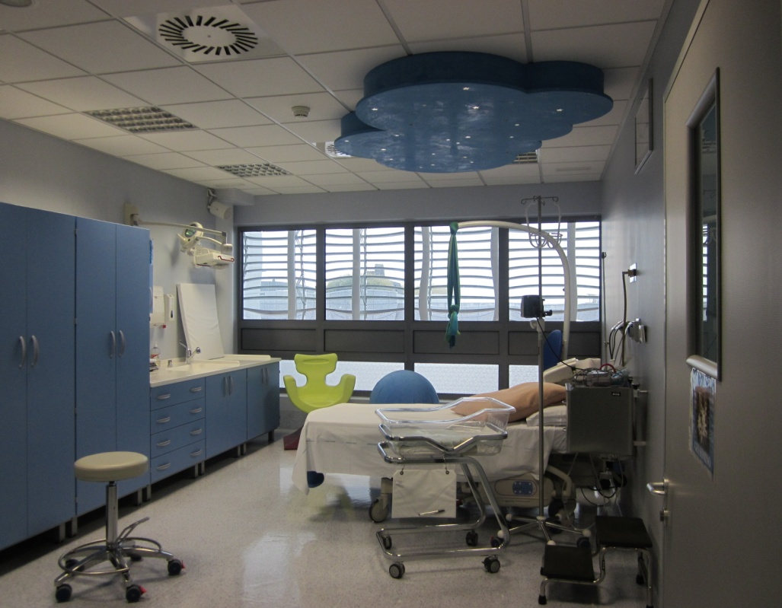
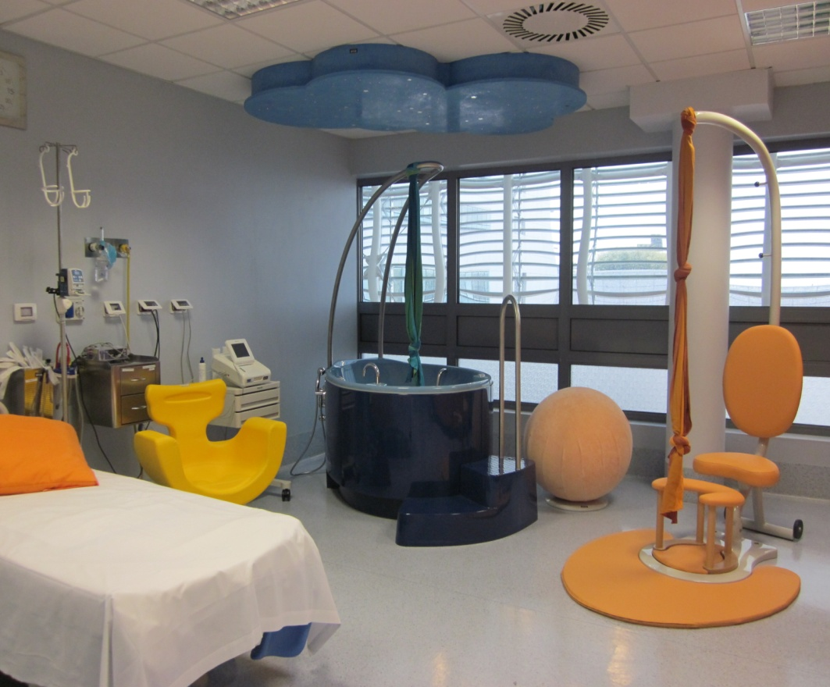
SALE PARTO

Slide 4
NUMERO PARTI
2000-2012
ANNO | NUMERO | %
2000 | 3860 | +6.01
2001 | 3816 | -1.14
2002 | 3886 | +1.83
2003 | 4009 | +3.17
2004 | 4031 | +0.55
2005 | 4064 | +0.82
2006 | 4263 | +4.90
2007 | 4190 | -1.71
2008 | 4223 | +0.79
2009 | 4315 | +2.18
2010 | 4006 | -7.16
2011 | 3947 | -1.47
2012 | 3836 | -2.81

Slide 5
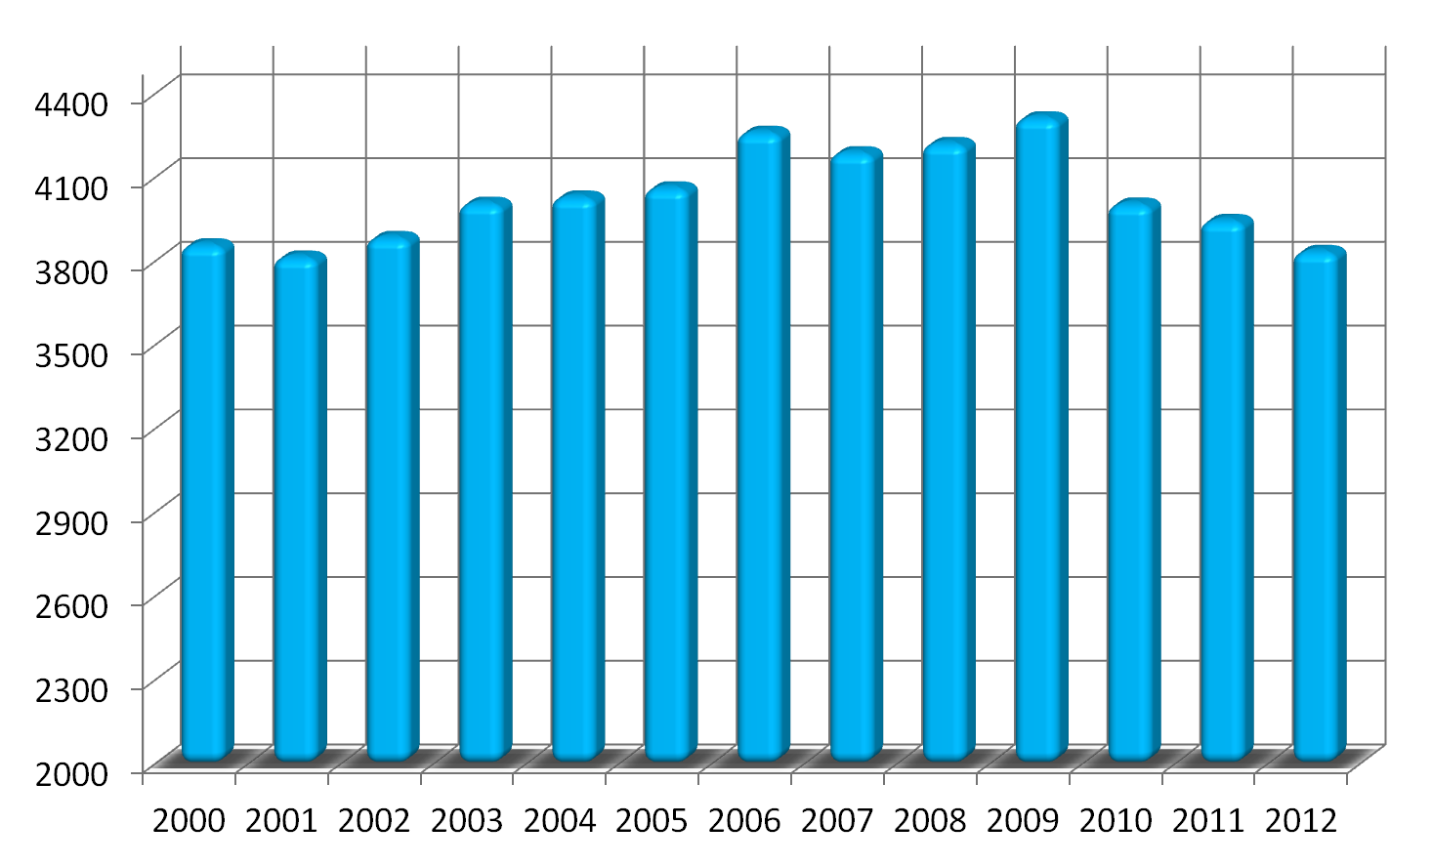
NUMERO PARTI
2000-2012
3836

Slide 6
DATI GENERALI
PARTI | NUMERO
SINGOLI | 3747
GEMELLARI | 85
TRIGEMINI | 4
TOTALE | 3836
NATI | NUMERO
NATI VIVI | 3865
NATI MORTI > 22°SETT | 12
NATI MORTI ≤ 22°SETT.(*) | 52
TOTALE | 3929
(*) 52 parti abortivi ≤ 22° sett. di cui: 20 Aborti Volontari
Notes:
Vedremo poi che anche sottraendo i 52 parti abortivi < 22°settimane la % non cambia

Slide 7
CITTADINANZA
 | NUMERO | %
ITALIANA | 3152 | 82.2
STRANIERA | 684 | 17.8
TOTALE | 3836 | 100
Notes:
Percentuale pressochè stabile dal 2009 ad oggi

Slide 8

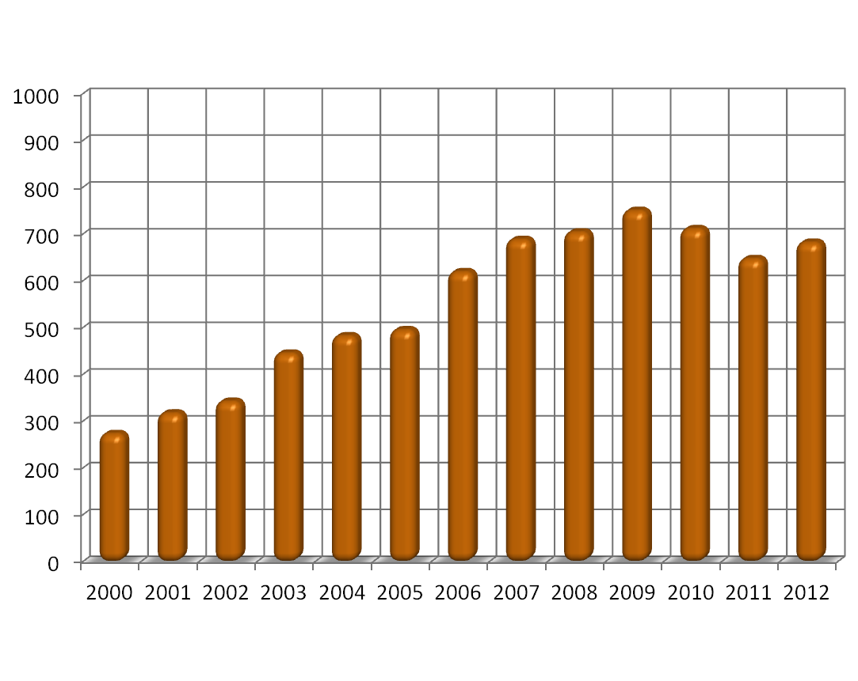
CITTADINANZA STRANIERA
ANNI 2000-2012
Anno | N° | %
2000 | 275 | 7.1
2001 | 319 | 8.3
2002 | 344 | 8.8
2003 | 447 | 11.1
2004 | 484 | 12.0
2005 | 497 | 12.2
2006 | 621 | 14.6
2007 | 690 | 16.6
2008 | 706 | 16.7
2009 | 752 | 17.5
2010 | 713 | 17.8
2011 | 649 | 16.4
2012 | 684 | 17.8
Notes:
Nella prossima diapo: STRATIFICAZIONE ETNICA

Slide 9
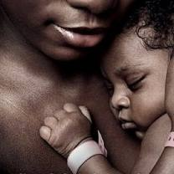
PROVENIENZA
PAESI | 2011 | % | 2012 | %
Africa | 238 | 36.7 | 208 | 30.4
America | 111 | 17.1 | 126 | 18.4
Asia | 78 | 12.0 | 85 | 12.4
Europa | 222 | 34.2 | 265 | 38.7
Totale | 649 | 100 | 684 | 100
Notes:
684 pazienti gravide straniere = 17.8 % delle nostre gravide.
La riduzione è a carico degli stranieri provenienti dalle regioni africane, a scapito di un aumento dall’Europa dell’Est.

Slide 10
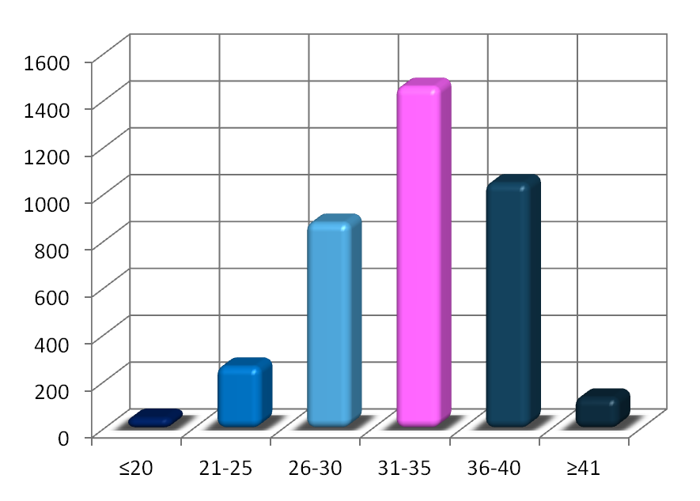
ETA’ MATERNA
ANNI | NUMERO | %
<=20 | 47 | 1.2
21-25 | 266 | 6.9
26-30 | 880 | 22.9
31-35 | 1460 | 38.0
36-40 | 1049 | 27.3
>=41 | 134 | 3.5
TOTALE | 3836 | 100
Notes:
Ulteriore trend delle gestanti >35 ( 29,9% nel 2011 e 26,8% nel 2010 )
2643 partoriscono fra 31 e oltre 41 anni (69%)

Slide 11
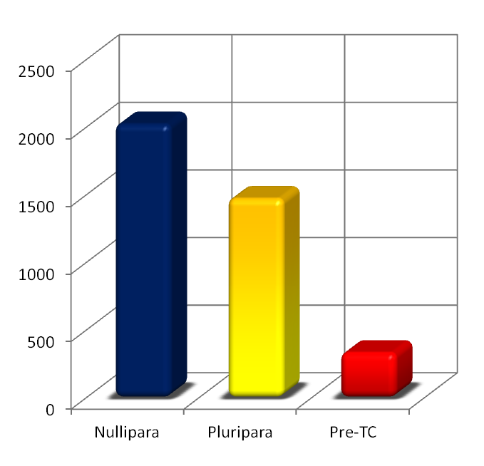
PARITA’
Para | N° | %
Nullipara | 2026 | 52.8
Pluripara | 1475 | 38.4
Pre-TC | 335 | 8.7
Totale | 3836 | 100
Notes:
Invariato rispetto al precedente…

Slide 12
ETA’ MATERNA e PARITA’
Anni | Nullipara | Pluripara | Pre-TC | Pluripare+TC | Totale
<=20 | 41 | 4 | 2 | 0 | 47
21-25 | 198 | 51 | 15 | 2 | 266
26-30 | 577 | 254 | 45 | 4 | 880
31-35 | 724 | 612 | 114 | 10 | 1460
36-40 | 425 | 501 | 111 | 12 | 1049
>=41 | 61 | 53 | 17 | 3 | 134
totale | 2026 | 1475 | 304 | 31 | 3836
Notes:
1210 partorienti che hanno età compresa tra 31 e >41 anni SONO NULLIPARE = 60%

Slide 13
ETA’ MATERNA e GRAVIDANZA
 | singola | gemellare | trigemina | totale
<=20 | 47 | 0 | 0 | 47
21-25 | 263 | 3 | 0 | 266
26-30 | 863 | 16 | 1 | 880
31-35 | 1423 | 35 | 2 | 1460
36-40 | 1026 | 22 | 1 | 1049
>=41 | 125 | 9 | 0 | 134
Totale | 3747 | 85 | 4 | 3836
Notes:
1460 = 38% della nostra popolazione di gravide

Slide 14
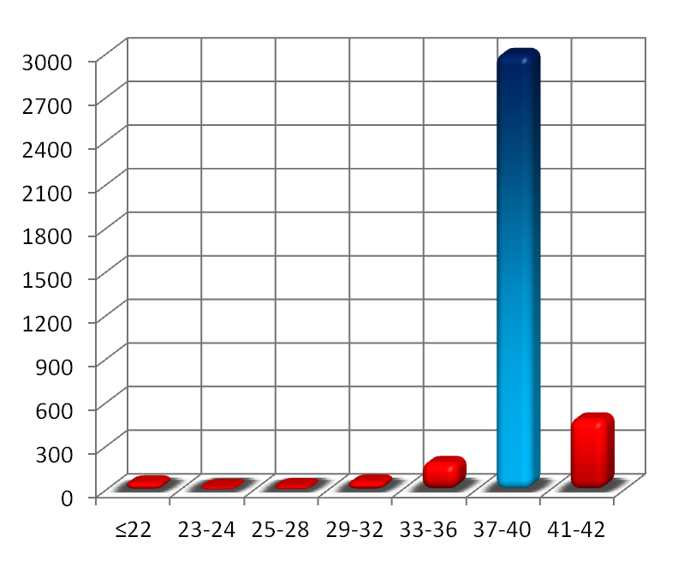
EPOCA GESTAZIONALE
Settimana | N° | %
<=22 | 52 | 1.3
23-24 | 24 | 0.6
25-28 | 29 | 0.7
29-32 | 58 | 1.5
33-36 | 188 | 5.0
37-40 | 2997 | 78.2
41-42 | 488 | 12.7
Totale | 3836 | 100
23-36,6 sett= 7,8% ( 7,4% CEDAP 2005 Emilia Romagna)
Notes:
53 parti gravemente prematuri da 23 a 28 settimane (18 % dei prematuri che richiedono assistenza)
Invariato rispetto all’anno precedente.. <33 sett.= 2,8% esclusi gli aborti ; >> 23-24 sett (n° doppio rispetto all’anno precedente) ??????? CHIEDERE.

Slide 15
MODALITA’ PARTO
 | Numero | % totale parti | % totale travagli
Eutocico | 2799 | 73,96 | 85,38
Ventosa | 76 | 2 | 2,33
T.C. programmati | 506 | 13,37 | -
T.C. in travaglio | 403 | 10,65 | 12,29
Totale | 3784 | 100 | 100
% modalita’ parto sul totale dei parti : 3784 (esclusi aborti <22sett)
% modalita’ parto sul totale dei travagli : 3278 travagli (di cui 68 T.C. programmati eseguiti in urgenza)
Notes:
Vedremo poi che anche sottraendo i 52 parti abortivi < 22°settimane la % non cambia.
3784 + 52 =3836 (NOSTRO TOTALE DEI PARTI)
% TC = (13.37 + 10.65) 24.02 %

Slide 16
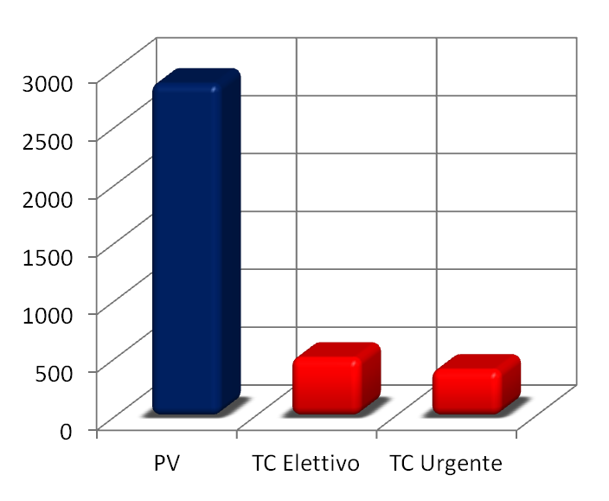
EPOCA GESTAZIONALE e MODALITA’ PARTO
*≤22 sett. (n 52) sono esclusi dal calcolo
W | Vaginale | T.C. elettivo | T.C. urgente | totale
23-24 | 18 | 2 | 4 | 24
25-28 | 11 | 3 | 15 | 29
29-32 | 16 | 15 | 27 | 58
33-36 | 89 | 46 | 53 | 188
37-40 | 2321 | 428 | 248 | 2997
41-42 | 420 | 12 | 56 | 488
Totale | 2875 | 506 | 403 | 3784*
Notes:
909 TC su 3836 (23,6%)
*3784 = 3836 (totale parti) – 52 (parti < 22 sett)
% TC = 24 % (506 TC elettivi + 403 TC urgenti)

Slide 17
EPOCA GESTAZIONALE e CITTADINANZA
 | <=22 | 23-24 | 25-28 | 29-32 | 33-36 | 37-40 | 41-42 | Totale
Africa | 2 | 2 | 4 | 7 | 19 | 145 | 29 | 208
America | 3 | 0 | 1 | 3 | 6 | 107 | 6 | 126
Asia | 0 | 1 | 1 | 4 | 4 | 64 | 11 | 85
Europa | 1 | 3 | 4 | 3 | 10 | 214 | 30 | 265
Italia | 46 | 18 | 19 | 41 | 149 | 2467 | 412 | 3152
Totale | 52 | 24 | 29 | 58 | 188 | 2997 | 488 | 3836
Notes:
24 + 29 + 58 + 188 = 299 (7.8% delle nostre gravide)

Slide 18
PARITA’ e CITTADINANZA
 | Nullipara | % riga | Pluripara | % riga | Pre-TC | % riga | totale
Africa | 65 | 31.2 | 106 | 51 | 37 | 17.8 | 208
America | 56 | 44.5 | 50 | 39.5 | 20 | 16 | 126
Asia | 30 | 35.3 | 41 | 48.2 | 14 | 16.5 | 85
Europa | 142 | 53.5 | 102 | 38.5 | 21 | 8 | 265
Italia | 1733 | 55 | 1176 | 37.3 | 243 | 7.7 | 3152
Totale | 2026 | 52.8 | 1475 | 38.4 | 335 | 8.7 | 3836

Slide 19
MODALITA’ PARTO e CITTADINANZA
 | P.Vaginale | % riga | T.C. Elettivo | % riga | T.C. Urgente | % riga | Totale
Africa | 147 | 70.6 | 39 | 18.7 | 22 | 10.5 | 208
America | 85 | 67.4 | 23 | 18.2 | 18 | 14.2 | 126
Asia | 56 | 65.8 | 16 | 18.8 | 13 | 15.2 | 85
Europa | 210 | 79.2 | 37 | 13.9 | 18 | 6.7 | 265
Italia | 2429 | 77 | 391 | 12.4 | 332 | 10.5 | 3152
Totale | 2927 | 76.3 | 506 | 13.2 | 403 | 10.5 | 3836

Slide 20
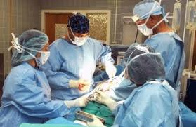
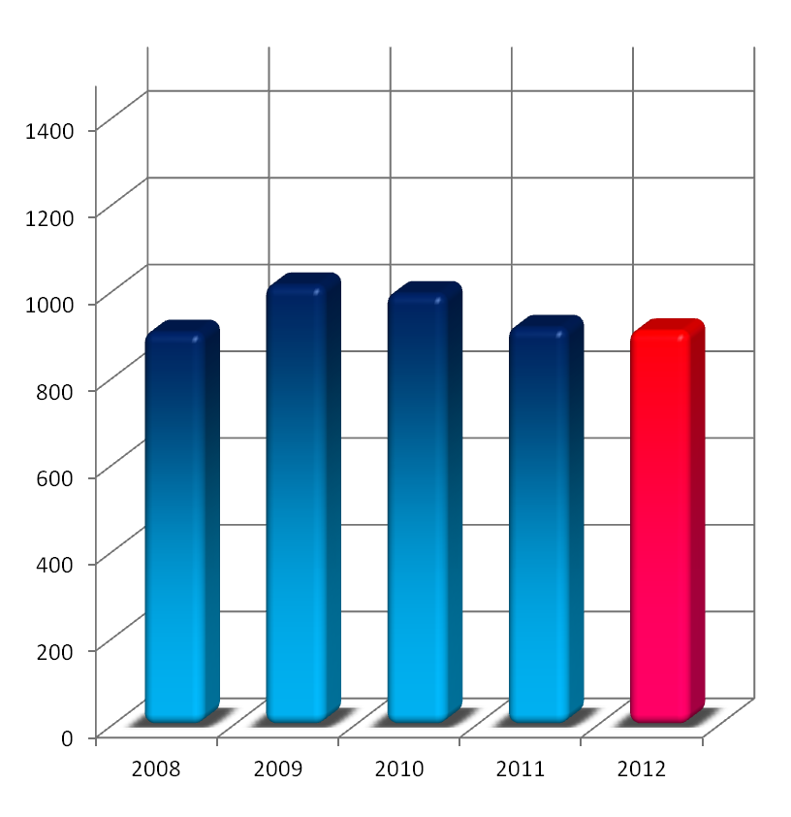
TAGLI CESAREI
anno | Numero | %
2001 | 903 | 23.7
2002 | 911 | 23.4
2003 | 999 | 24.9
2004 | 1015 | 25.1
2005 | 976 | 24.0
2006 | 1000 | 23.5
2007 | 1013 | 24.2
2008 | 906 | 21.5
2009 | 1015 | 23.5
2010 | 995 | 24.8
2011 | 917 | 23.2
2012 | 909 | 23.9
Notes:
In linea dal 2006..

Slide 21
PRIMA INDICAZIONE AL T.C. | 2011 | % | 2012 | %
Isterotomie pregresse | 221 | 24.1 | 253 | 27.8
CTG non rassicurante | 140 | 15.2 | 137 | 15.1
Presentazione anomala | 140 | 15.2 | 129 | 14.2
Gravidanza multipla | 73 | 7.9 | 71 | 7.8
Altre malattie materne | 20 | 2.2 | 83 | 9.1
HIV | 22 | 2.4 | 12 | 1.3
Distocia dinamica/meccanica | 43 | 4.7 | 59 | 6.5
Patologia ipertensiva | 29 | 3.2 | 31 | 3.4
Patologia placentare | 39 | 4.3 | 43 | 4.7
Fallita induzione | 42 | 4.6 | 15 | 1.7
IUGR | 46 | 5.0 | 17 | 1.9
Parto pretermine | 53 | 5.8 | 25 | 2.8
Malformazioni fetali | 35 | 3.8 | 18 | 2.0
MEF | 0 | 0.0 | 1 | 0.1
Macrosomia | 8 | 0.9 | 10 | 1.1
Tocofobia | 6 | 0.7 | 5 | 0.5
TOTALE | 917 | 100 | 909 | 100
Notes:
Induzioni migliori ????
Aumento patologia materna ???

Slide 22
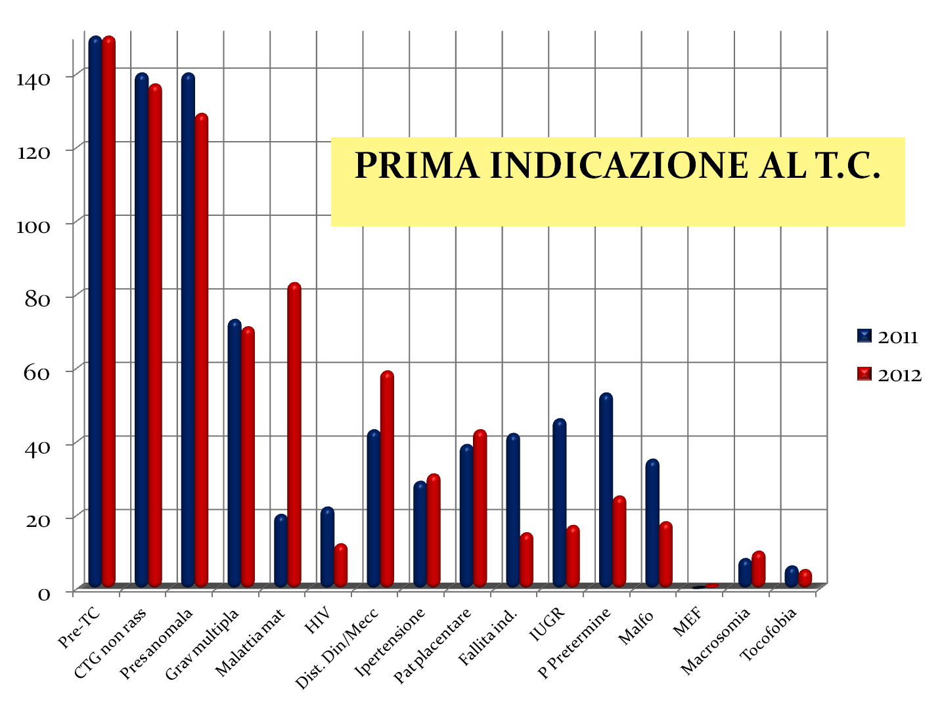

Slide 23
CLASSIFICAZIONE SECONDO ROBSON
 | N ° | % gruppo | % Tot TC
Nullipara, singolo , ≥ 37sg.cefalico, travaglio spontaneo | 128/1360 | 9,41 | 14,1
Nullipara, singolo , ≥ 37sg.cefalico , travaglio indotto | 87/476 | 18,27 | 9,5
Nullipara, singolo, ≥ 37sg.cefalico, taglio cesareo elettivo | 107/107 | 100 | 11,7
Pluripara (escluse pre TC), singolo ≥ 37 sg. Cefalico travaglio spontaneo | 25/906 | 2,7 | 2,7
Pluripara (escluse pre TC), singolo, ≥ 37 sg. Cefalico travaglio indotto | 15/251 | 6 | 1,6
Pluripara (escluse pre TC), singolo , ≥ 37 sg. Cefalico taglio cesareo elett. | 33/33 | 100 | 3,6
Nullipara, pre TC, singolo, cefalico , ≥ 37sg. | 214/230 | 93,04 | 23,5
Pluripara, pre TC, singolo, cefalico, ≥ 37sg. | 17/31 | 54,8 | 1,8
Nullipara, presentazione PODALICA | 86/86 | 100 | 9,4
Pluripare, presentazione PODALICA (incluso prec.TC) | 30/30 | 100 | 3,3
Presentazioni ANOMALE (incluso prec. TC) | 10/13 | 76,9 | 1,1
Gravidanze MULTIPLE (incluso prec.TC) | 71/89 | 79,8 | 7,8
Singolo, cefalico, <37sg .(incluse pre TC) | 98/223 | 43,9 | 10,8
TOTALE TC 2012 | 909/3836
Notes:
909 = (506 TC elettivi + 403 TC urgenti) = 24 % sul totale dei parti

Slide 24
MODALITA’ DEL PARTO
NELLE PRE-TC
Parità | Numero | %
Nullipara | 2026 | 52.8
Pluripara | 1475 | 38.4
Pre-TC | 304 | 7.9
Pluripara+TC | 31 | 0.8
Totale | 3836 | 100
MODALITA’ PARTO e
PAZIENTI PRE-TC
MODALITA’ DEL PARTO
NELLE Pluripare + TC
 | N° | %
Vaginale | 14 | 45.1
T.C. elettivo | 15 | 48.4
T.C. in Travaglio | 2 | 6.5
Totale | 31 | 100
 | N° | %
Vaginale | 54 | 17.7
T.C. elettivo | 204 | 67.2
T.C. in Travaglio (*) | 46 | 15.1
Totale | 304 | 100
(*) 41 % delle pazienti con travaglio di prova esitano in TC

Slide 25
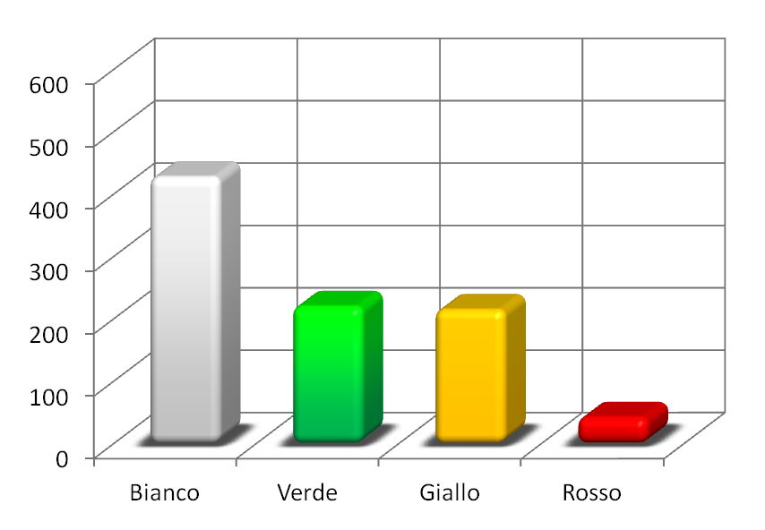
Codice colore nei TC
Codice colore | Numero | %
Bianco | 429 | 47.2
Verde | 221 | 24.3
Giallo | 216 | 23.8
Rosso | 43 | 4.7
Totale | 909 | 100
TC Programmato eseguito in urgenza
 | N° | %
No | 428 | 84.6
Si | 78 | 15.4
Totale | 506 | 100
DDI nei TC urgenti
 | N° | %
> 60 minuti | 170 | 34.0
31-60 minuti | 89 | 17.7
16-30 minuti | 177 | 35.1
Entro 15 minuti | 68 | 13.2
Totale | 504 | 100
Notes:
504 TC urgenti + 2 parti vaginali = 506

Slide 26
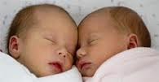
GRAVIDANZE MULTIPLE
Epoca gestazionale | numero | %
23-24 | 0 | 0
25-28 | 4 | 4.5
29-32 | 9 | 10.1
33-36 | 28 | 31.5
37-40 | 48 | 53.9
41-42 | 0 | 0
Totale | 89 | 100
Modalità Parto | N° | %
Vaginale | 18 | 20.2
T.C. elettivo | 41 | 40.1
T.C. in Travaglio | 30 | 33.7
Totale | 89 | 100
Notes:
TOT. GRAVIDANZE MULTIPLE: 89 (di cui 4 TRIGEMINE)

Slide 27
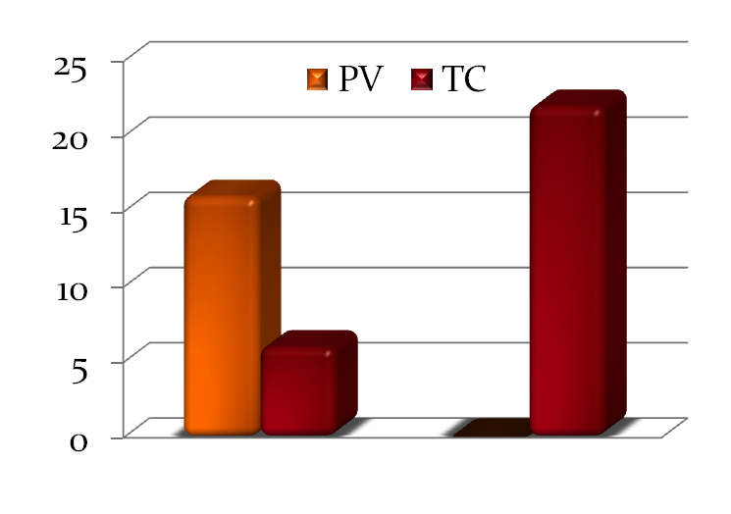
VERSIONE FETALE PER MANOVRE ESTERNE
Parto | V. efficace | V. inefficace
PE | 16 72,7% | 0
TC | 6 27,3% | 22
Totale | 22 | 22
Settimana
35-35+6 | 2
36-36+6 | 5
37-37+6 | 22
38-38+6 | 6
39-39+6 | 3
Non valutabile | 6
Totale | 44
V.Efficace V.Inefficace
Parità
nullipare | 17
pluripare | 27
totale | 44
Notes:
TOT. RIVOLGIMENTI: 44 (22 efficaci + 22 non efficaci)

Slide 28
INDUZIONI: INDICAZIONE e PROCEDURA
INDICAZIONE AL PARTO INDOTTO | N° | %
GOT | 110 | 15.1
PROM | 143 | 19.7
Prodromi prolungati | 43 | 5.9
Oligoidramnios | 127 | 17.5
NST non rass./LA tinto/MAF ridotti | 15 | 2.1
Patologia fetale | 29 | 4.0
Macrosomia | 51 | 7.0
IUGR | 25 | 3.4
Diabete | 48 | 6.6
Pre-eclampsia | 31 | 4.3
Colestasi | 16 | 2.2
MEF | 19 | 2.6
Altra patologia materna | 70 | 9.6
Totale | 727 | 100
Procedura | N° | %
Prostaglandine | 503 | 69.1
Amnioressi | 95 | 13.1
Ossitocina | 60 | 8.3
Pg+oss+ammio | 69 | 9.5
Totale | 727 | 100
727/3278 travagli:
22,17%
Notes:
Trend in riduzione rispetto al 2011 (24,8%)..

Slide 29
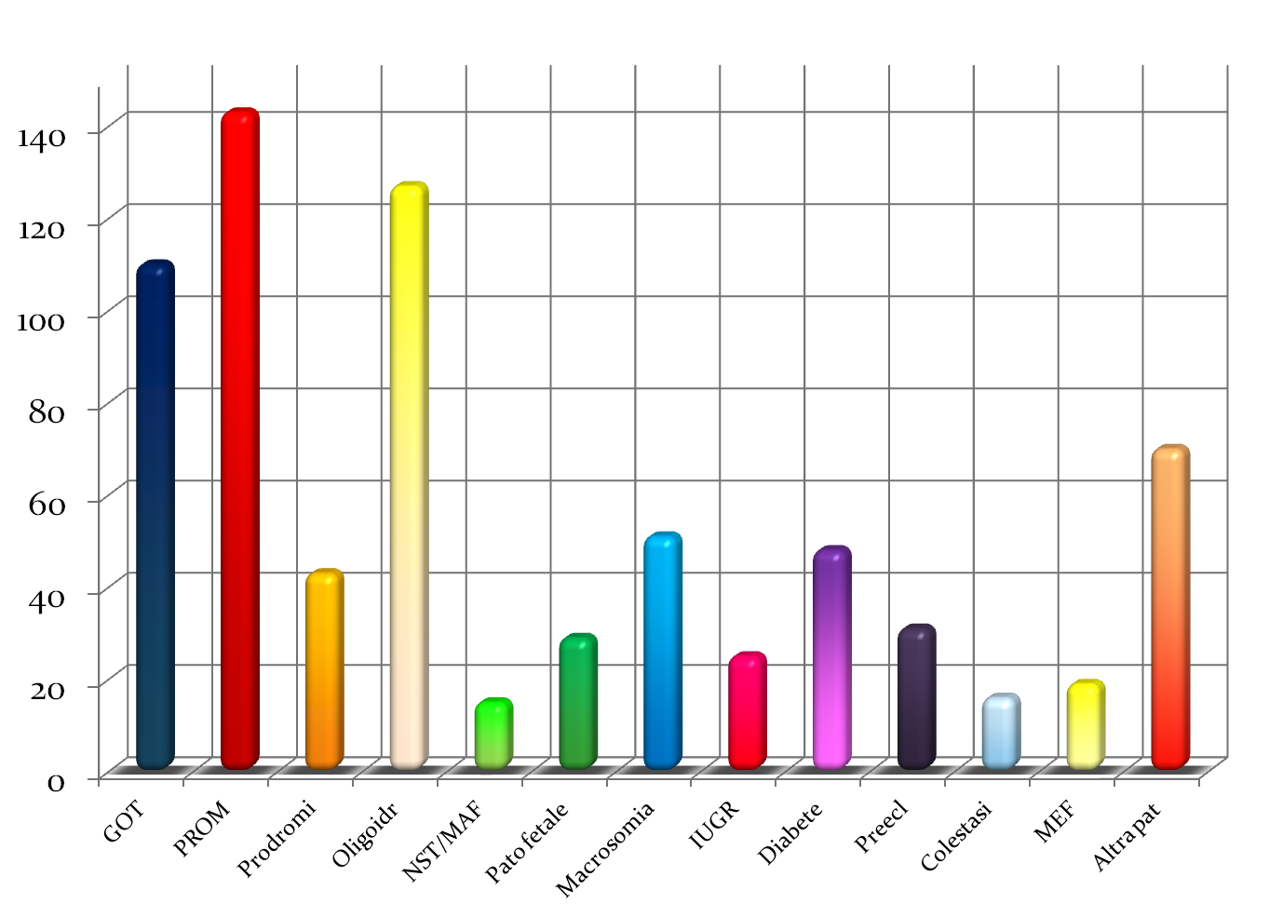
INDUZIONI: INDICAZIONE e PROCEDURA
Notes:
OLIGOIDRAMNIOS !!!!!!! Errori di valutazione?

Slide 30
MODALITA’ INDUZIONE e PARTO
 | Eutocico | V.E. | Totale Parti vaginali | % | T.C. in travaglio | %
Prostaglandine | 411 | 14 | 424 | 84.2 | 79 | 15.7
Amnioressi | 86 | 1 | 87 | 91.6 | 8 | 8.5
Ossitocina | 49 | 4 | 53 | 88.4 | 7 | 11.6
Pg+oss+ammio | 52 | 1 | 53 | 76.8 | 16 | 23.2
TOT. | 598 | 20 | 617 | 84.9 | 110 | 15.1

Slide 31
INDUZIONI: INDICAZIONI al TC
 | N | %
CTG Sospetto/Patologico | 45 | 40.9
Fallita induzione | 15 | 13.6
Patologia ipertensiva | 8 | 7.3
Distocia meccanica | 18 | 16.4
Distocia dinamica | 7 | 6.4
Malformazioni fetali | 4 | 3.6
Altre malattie materne | 13 | 11.8
Totale | 110 | 100
Notes:
TOT. INDUZIONI: 727
TC in travaglio: 110
PARTO VAGINALE: 617

Slide 32
2011
2012
GRAVIDANZA e FATTORI DI RISCHIO
MINACCIA DI PARTO PREMATURO | 288 | 7.3
ETA’ MATERNA < 20 e ≥ 40 | 213 | 5.4
GRAVIDANZA PLURIMA | 89 | 2.3
PRE_ECLAMPSIA | 57 | 1.4
PATOLOGIA PLACENTARE | 54 | 1.4
DIABETE | 95 | 2.4
GRAVIDANZA PROTRATTA W ≥41 | 593 | 15.0
EPATOPATIA | 6 | 0.2
HIV | 14 | 0.4
EPILESSIA | 29 | 0.7
PATOLOGIA IPERTENSIVA | 57 | 1.4
CARDIOPATIA | 6 | 0.2
ALTRO | 212 | 5.4
NO | 2234 | 56.5
TOTALE | 3947 | 100
MINACCIA DI PARTO PREMATURO | 299 | 7.8
ETA’ MATERNA < 20 e ≥ 41 | 82 | 2.1
GRAVIDANZA PLURIMA | 89 | 2.3
PRE_ECLAMPSIA | 60 | 1.6
PATOLOGIA PLACENTARE | 45 | 1.2
DIABETE | 103 | 2.7
GRAVIDANZA PROTRATTA W ≥41 | 488 | 12.7
EPATOPATIA | 9 | 0.2
HIV | 12 | 0.3
EPILESSIA | 19 | 0.5
PATOLOGIA IPERTENSIVA | 42 | 1.1
CARDIOPATIA | 14 | 0.4
ALTRO | 199 | 5.2
NO | 2375 | 61.9
TOTALE | 3836 | 100
Notes:
SOSTANZIALMENTE INVARIATI.
Stratificazione rischio materno/gravidanza.

Slide 33
2011
2012
 | N | %
Ninforrafia | 164 | 5.4
Lacerazione 1/2 | 1196 | 39.5
Lacerazione 3 | 14 | 0.5
Paramediana | 931 | 30.7
Mediana | 40 | 1.3
Perineo integro | 685 | 22.6
Totale | 3030 | 100
 | N | %
Ninforrafia | 142 | 4.9
Lacerazione 1/2 | 1262 | 43.8
Lacerazione 3 | 16 | 0.5
Paramediana | 780 | 27.1
Mediana | 31 | 1.1
Perineo integro | 647 | 22.5
Totale | 2878 | 100
EPISIOTOMIA
 | N | %
Fowler | 2117 | 69.9
Ginecologica | 561 | 18.5
Sims | 129 | 4.2
Carponi | 60 | 2.0
Verticale | 78 | 2.6
Sedia Olandese | 85 | 2.8
Totale | 3030 | 100
 | N | %
Fowler | 2082 | 73.9
Ginecologica | 449 | 15.9
Sims | 115 | 4.1
Carponi | 73 | 2.6
Verticale | 74 | 2.6
Sedia Olandese | 23 | 0.8
Totale | 2816 | 100
POSIZIONE MATERNA AL PARTO
Notes:
DATI SOSTANZIALMENTE INVARIATI…vedi diapo successiva con GRAFICI

Slide 34
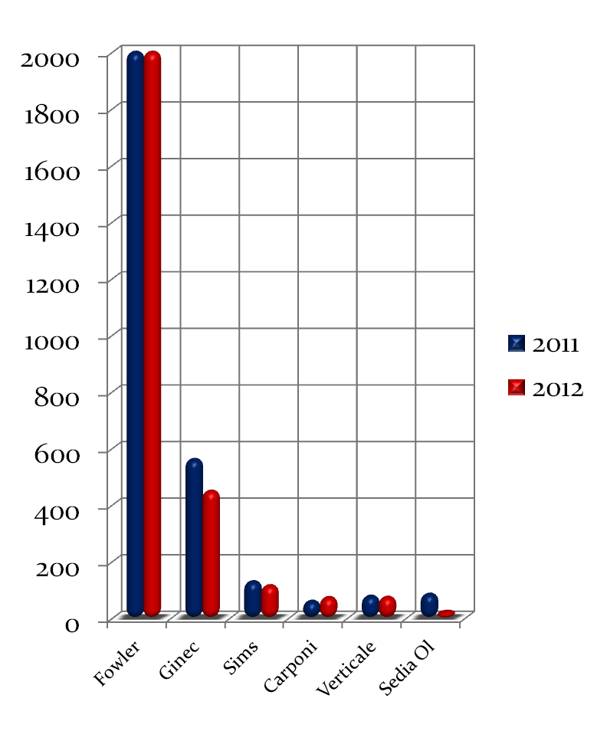
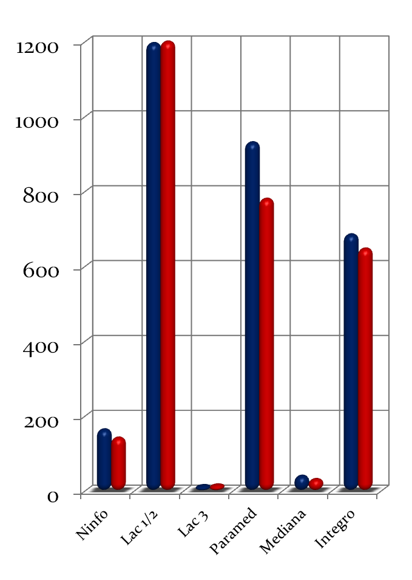
EPISIOTOMIA
POSIZIONE MATERNA AL PARTO

Slide 35
POSTURA AL PARTO ed EPISIOTOMIA
Postura al parto | N | Episiotomia | % | Lacerazioni | % | Perineo integro | %
Sims | 115 | 17 | 14.8 | 69 | 60.0 | 29 | 25.2
Carponi | 73 | 0 | 0.0 | 48 | 65.8 | 25 | 34.2
Verticale | 74 | 14 | 18.9 | 32 | 43.3 | 28 | 37.8
Sedia Olandese | 23 | 1 | 4.4 | 19 | 82.6 | 3 | 13.0
Fowler | 2082 | 554 | 26.6 | 1057 | 50.8 | 471 | 22.6
Ginecologica | 449 | 239 | 53.2 | 144 | 32.1 | 66 | 14.7
Totale | 2816 | 825 | 29.3 | 1369 | 48.6 | 622 | 22.1

Slide 36
DISTOCIA DI SPALLA: MANOVRE
Tipo di manovra | numero
MC Roberts | 31
MC Roberts + Rubin1 | 11
Jacquemier | 4
Totale | 46

Slide 37
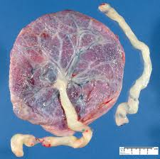
SECONDAMENTO
2011
2012
 | N | %
spontaneo | 2931 | 74.3
manuale | 99 | 2.5
assistito | 917 | 23.2
totale | 3947 | 100
 | N | %
spontaneo | 2831 | 73.8
manuale | 96 | 2.5
assistito | 909 | 23.7
totale | 3836 | 100
Notes:
DATI INVARIATI

Slide 38
EMERGENZE IN SALA PARTO
Complicanze post-partum
Emergenze
 | N | %
Atonia | 65 | 75.6
Ritenzione materiale amniocoriale (RCU) | 16 | 18.6
Ematoma | 5 | 5.8
Totale | 86 | 100
 | N°
DIPNI con emorragia a.p. | 30
Emorragia p.p. risolta con tamponamento | 5
Embolizzazione | 11
Demolitore | 11
Distocia spalla (manovre int. N°4) | 46
Prolasso funicolo | 13
Decelerazione prolungata/Codice Rosso | 43
Totale / 3836 parti | 155
Emotrasfusione
 | Numero
Si | 34
Totale
Notes:
Da ricontrollare dati!!!!

Slide 39
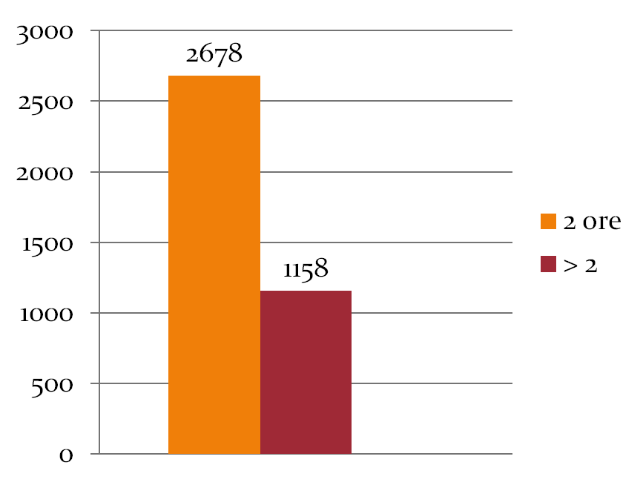
PUERPERA IN OSSERVAZIONE
ore | N° | %
2 | 2678 | 69.7
3-6 | 1123 | 29.3
7-12 | 14 | 0.4
13-24 | 11 | 0.3
>24 | 10 | 0.3
totale | 3836 | 100

Slide 40
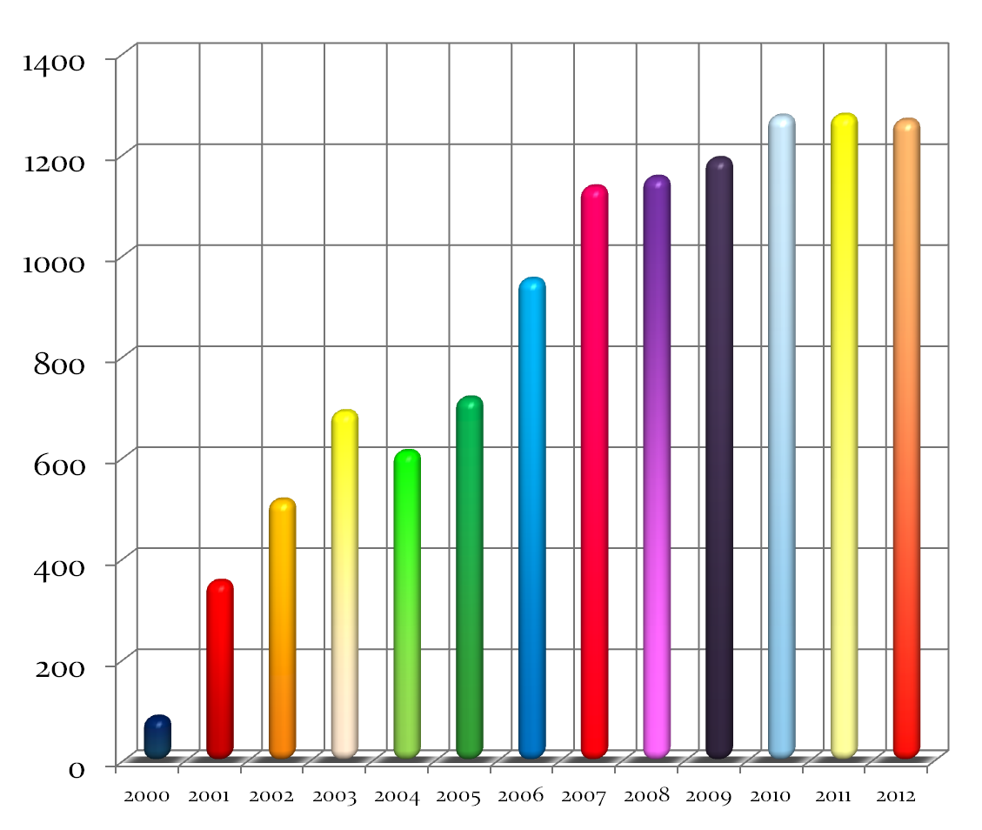
PARTOANALGESIA
2000-2012
 | N | %
2000 | 85 | 3.0
2001 | 354 | 11.0
2002 | 515 | 14.9
2003 | 690 | 20.7
2004 | 611 | 18.4
2005 | 717 | 21.2
2006 | 952 | 26.6
2007 | 1135 | 32.4
2008 | 1154 | 32.3
2009 | 1191 | 33.3
2010 | 1275 | 39.2
2011 | 1277 | 37.6
2012 | 1267 | 38.0

Slide 41
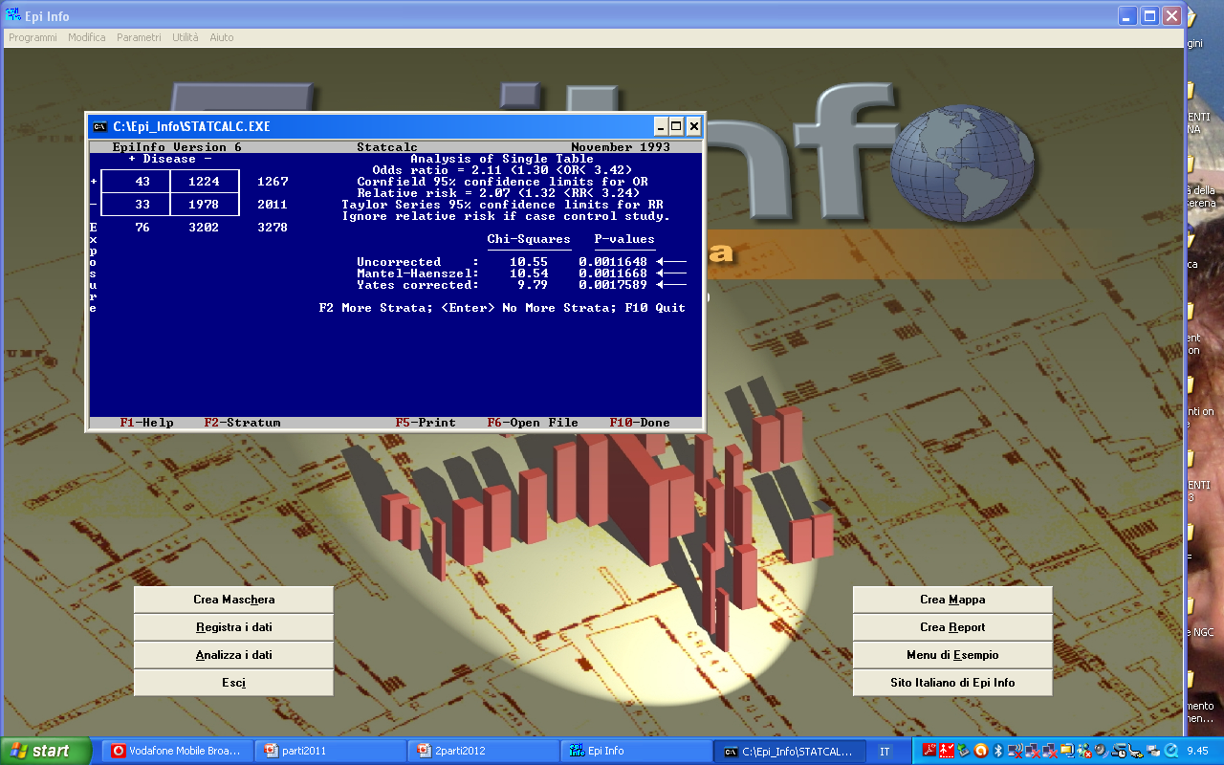
PARTOANALGESIA :
TIPO PARTO e PARITA’
Analgesia | N | %
Si | 1267 | 38,6
No | 2011 | 61,4
Totale | 3278 | 100
Parità | N | %
Nullipara | 856 | 67.6
Pluripara | 374 | 29.5
Pre-tc | 37 | 2.9
Totale | 1267 | 100
Tipo parto | N | %
Eutocico | 1104 | 87.1
V.O. | 43 | 3.4
T.C. | 120 | 9.5
Totale | 1267 | 100
**
*
** parti vaginali nullipare

Slide 42


IL NEONATO
maschio
Sesso | N | %
Femminile | 1871 | 48.4
Maschile | 1994 | 51.6
Totale | 3865 | 100
femmina
Filiazione | N | %
Legittima | 2862 | 74.1
Naturale | 999 | 25.8
Ignoti | 4 | 0.1
Totale | 3865 | 100

Slide 43
IL NEONATO
Assistenza neonato | N | %
Nido | 3654 | 93.0
Patologia Neonatale | 211 | 5.7
Anatomia Patologica | 64 | 1.6
Totale | 3929 | 100
Apgar 5’ | N | %
< 5 | 37 | 1.0
5-7 | 123 | 3.2
> 7 | 3705 | 95.8
Totale | 3865 | 100
Peso neonato | N | %
500-999 | 20 | 0.5
1000-1499 | nd | nd
2201-2499 | 156 | 4.0
2500-2999 | 778 | 20.1
3000-3999 | 2519 | 65.1
>4000 | 179 | 4.6
Totale | 3865
Attacco al seno (2h dal parto) | N | %
SI | 2742 | 70.9
No | 1123 | 29.1
Totale | 3865 | 100
Notes:
nd- dato non disponibile

Slide 44
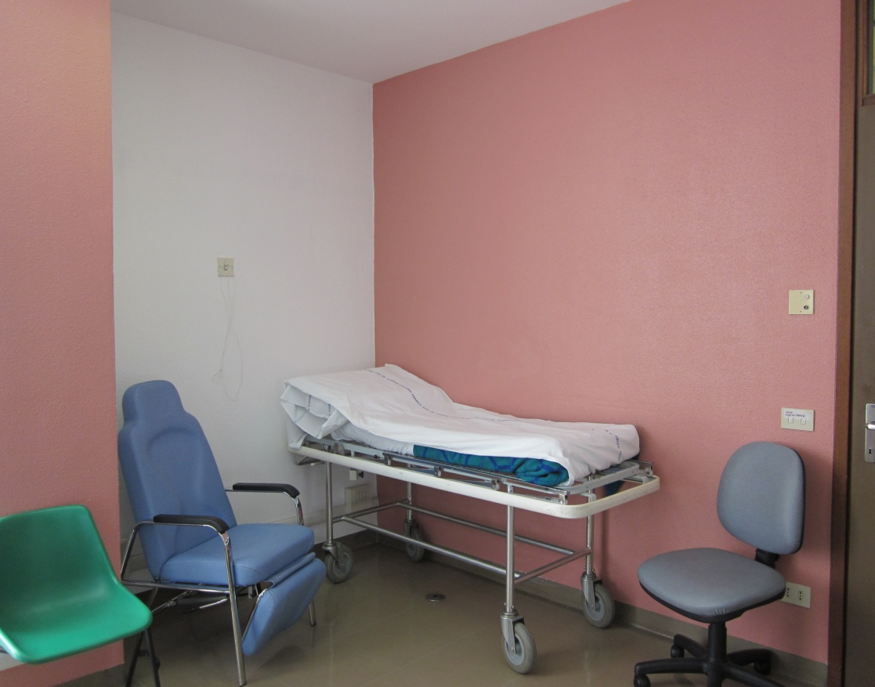
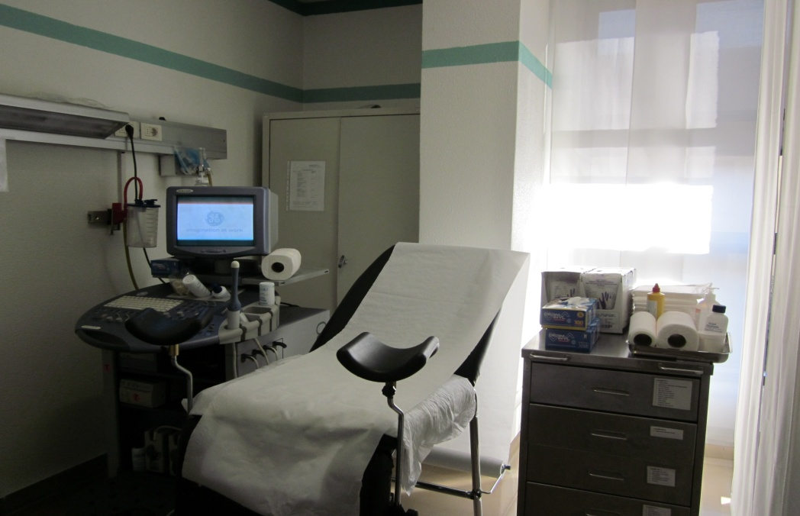
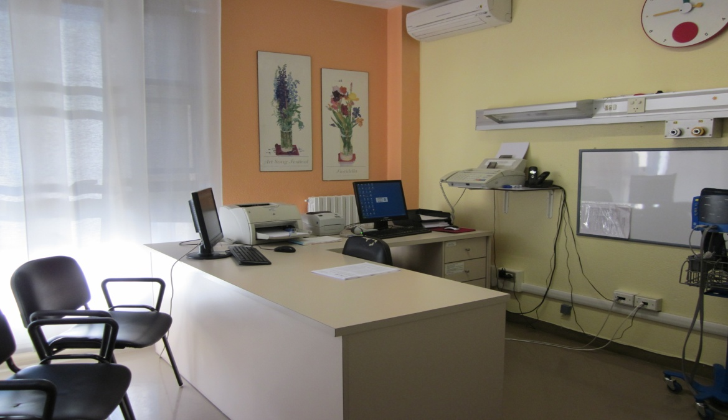
PRONTO SOCCORSO
OSTETRICO-GINECOLOGICO

Slide 45
PS
ACCESSI 11783
 | N | %
Dimesso | 7603 | 64.5
Dimesso dopo O.T. | 355 | 3.0
Dimissione volontaria prima della conclusione | 4 | 0.03
Ricovero dopo osservazione | 879 | 7.5
Ricovero dopo Pronto soccorso | 2763 | 23.4
Rifiuta il ricovero | 23 | 0.2
Si allontana prima della conclusione | 12 | 0.1
Trasferimento | 8 | 0.1
Nessun esito | 136 | 1.2
Totale | 11783 | 100
Notes:
TOT. RICOVERI DA PS: 3642 (30.9 %)

Slide 46
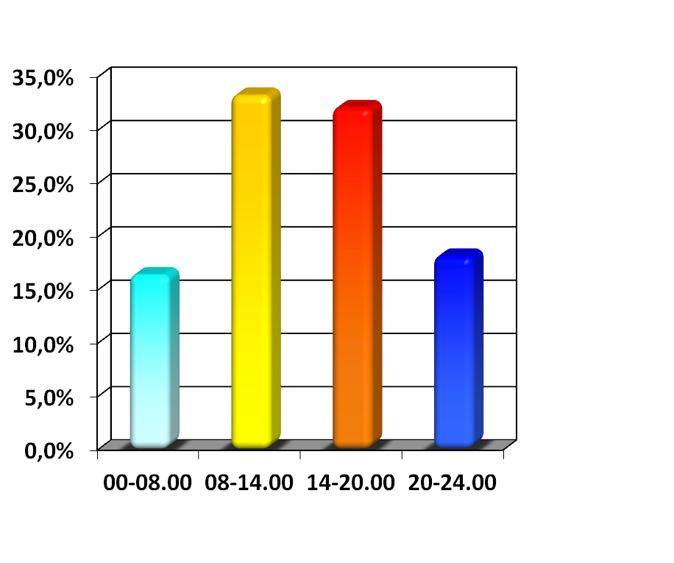
ACCESSI PS: FASCE ORARIE
orario | n | %
00-08 | 1931 | 16.4
08-14 | 3916 | 33.3
14-20 | 3778 | 32.1
20-24 | 2138 | 18.2
totale | 11763 | 100
Notes:
18.2% + 16.4% = 34.6% (ACCESSI dalle 20 alle 8)

Slide 47

Slogan della campagna di comunicazione del Ministero della Salute(2009) illustrata da una rosa bianca, simbolo del candore del mondo femminile, che diventa gradualmente nera, avvelenata da quel male oscuro che è la violenza contro le donne.

Slide 48
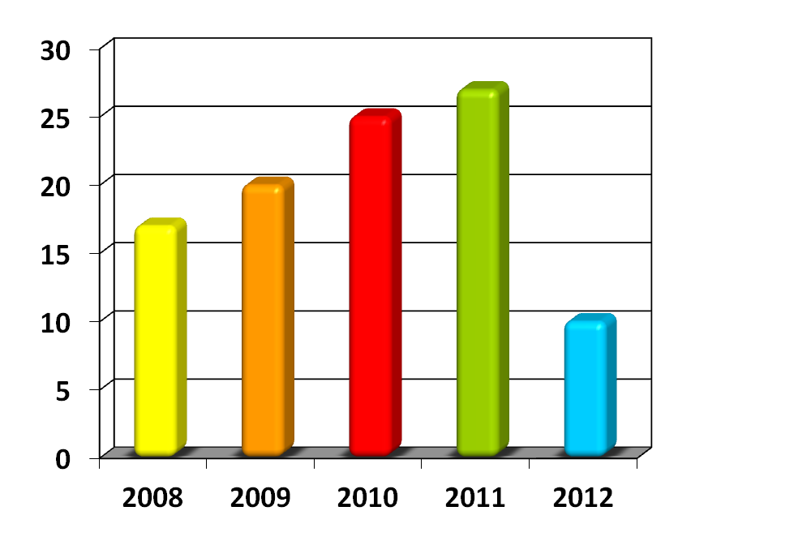
PS: VIOLENZA SESSUALE
Casi 2008: 17
Casi 2009: 20
Casi 2010: 25
Casi 2011: 27
Casi 2012 : 10

Slide 49
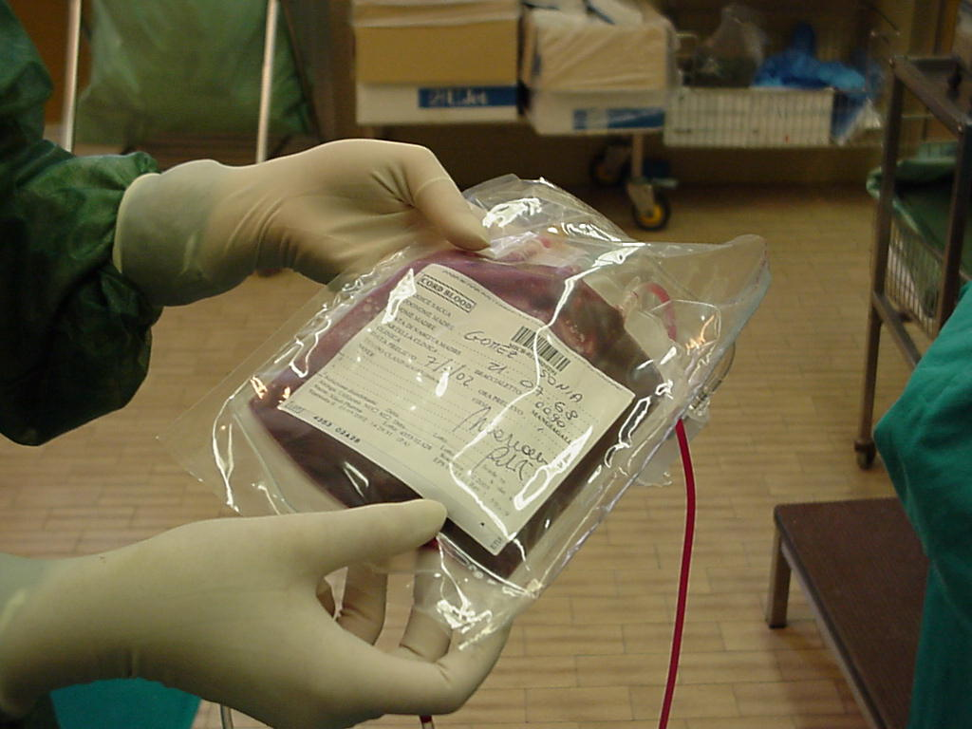
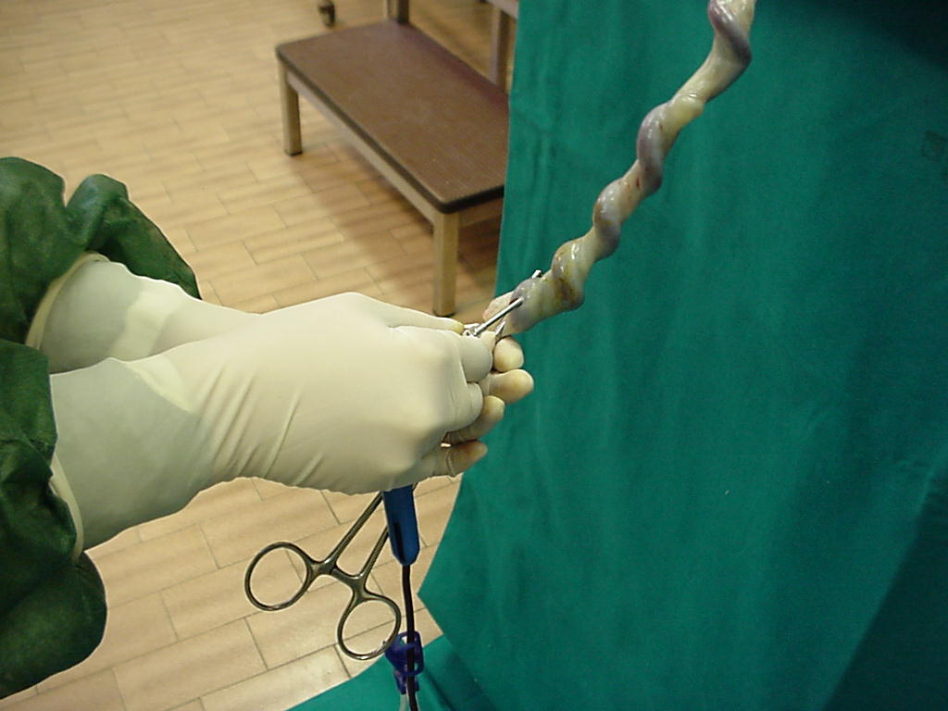
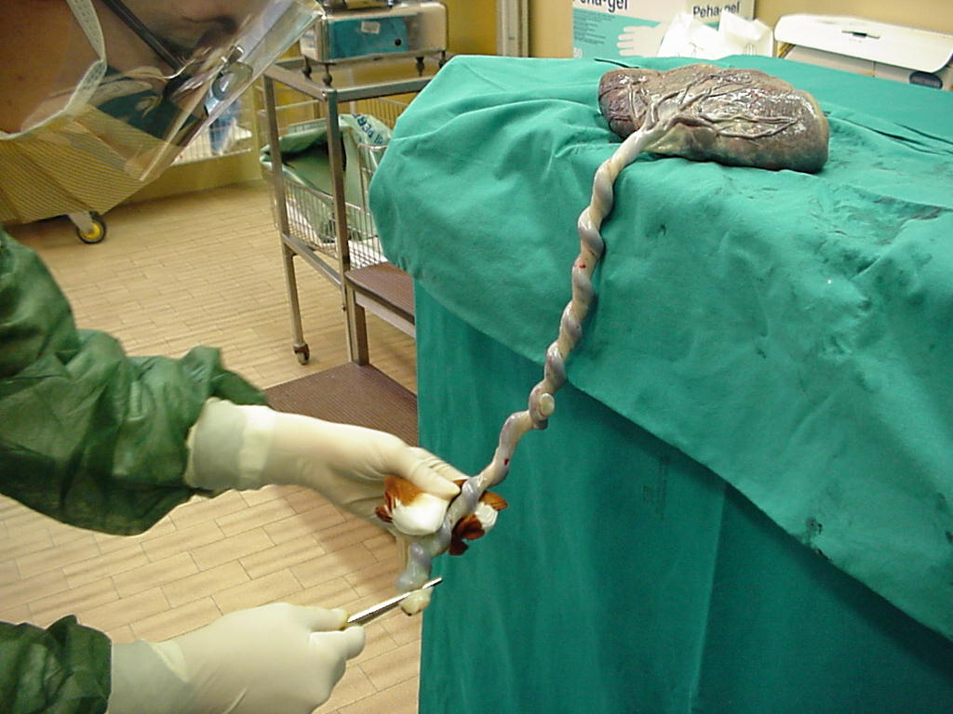
RACCOLTA SANGUE FUNICOLARE
1
Placenta
Cordone
2
Sacca di sangue
donata
3

Slide 50
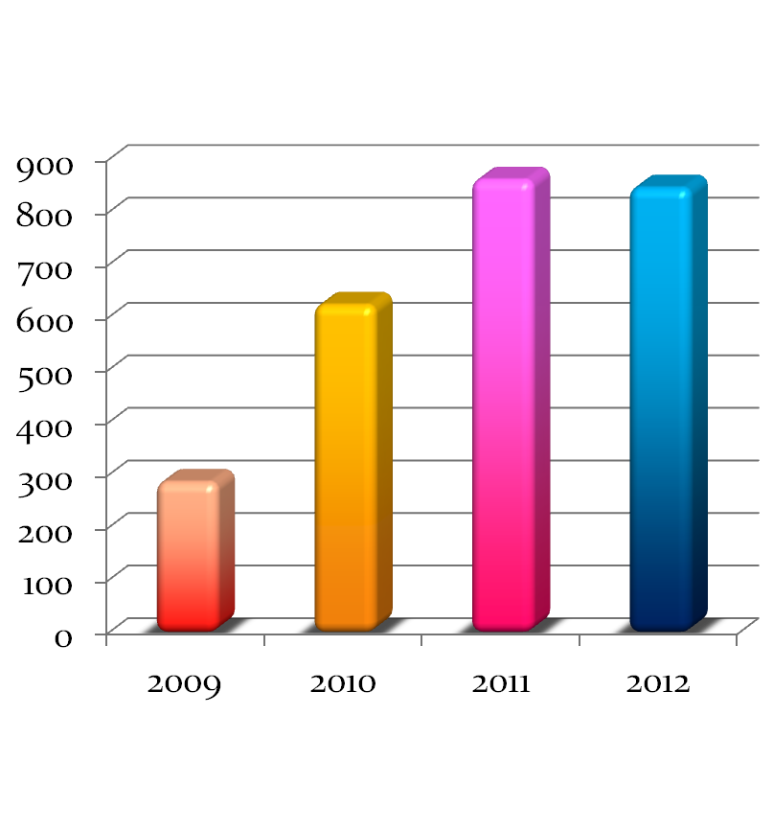
RACCOLTA SANGUE FUNICOLARE
2004-2012
Anno | N° | %
2004 | 104 | -
2005 | 337 | + 224.0
2006 | 204 | - 39.5
2007 | 190 | - 6.9
2008 | 215 | + 13.2
2009 | 289 | + 34.4
2010 | 626 | + 116.6
2011 | 864 | +38.0
2012 | 849 | -1.7
TOT.3678
Ostetrica Bruna Pasini
Notes:
TOT. 3678 (dal 2004 al 2012)

Slide 51
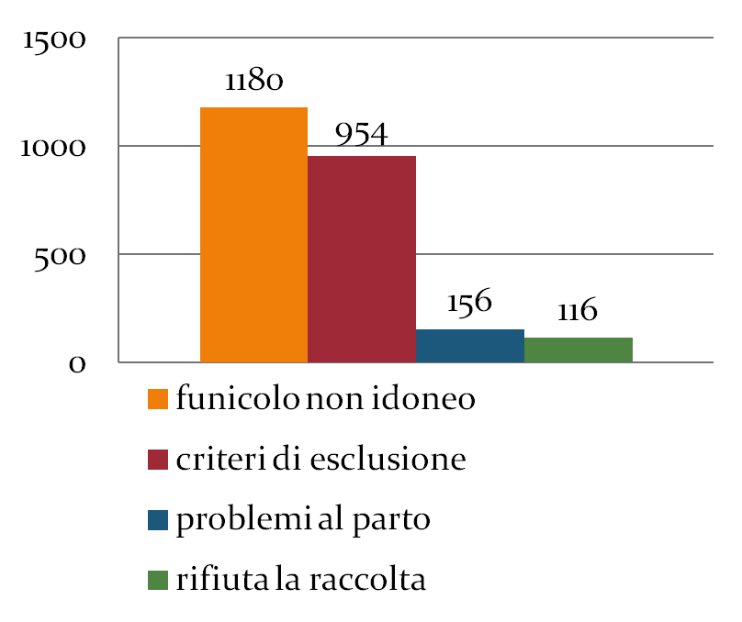
RACCOLTA SANGUE FUNICOLARE:
MOTIVI della NON RACCOLTA
49.0 %
39.7%
6.5%
4.8%
Notes:
ESEGUITA: 849 casi (26.1%)
NON ESEGUITA: 2406 casi (73.9%)

Slide 52
REPORT 2012…cosa abbiamo fatto..
Percorso urgenza ostetrico-ginecologica:
Revisione procedura “Codice rosso” , pubblicata sul sito nazionale Agenas “Buone pratiche cliniche”
“Audit clinico Sala parto” (1° incontro 11 marzo 2013 h.13.30-14.30)
Percorso “bassa intensita` di cure” in Sala parto-degenza Ost. fisiologica e`inserito fra i percorsi del nuovo ospedale (collaborazione CdL Ostetricia) :
- completamento cartella clinica : “profili di rischio”
- predisposizione e diffusione Linea-guida dedicata;
predisposizione Istruzione operativa emorragia parto con embolizzazione uterina”. (Progetto aziendale Risk management ostetrico 2012).
completato
completato
completato
Aprile 2013
completato

Slide 53
REPORT 2013…i prossimi passi..
Scheda “neonato morto” e revisione Linea Guida.
Approfondimento: “Neuroprotezione con MgSO4 nel grande pretermine”. (Raccomandazione grado A).
Revisione Linea Guida induzione. Eventuale utilizzo di Foley nelle pre-tc.
Progetto risk management aziendale: “Gestione della gestante ipertesa”.

Slide 54
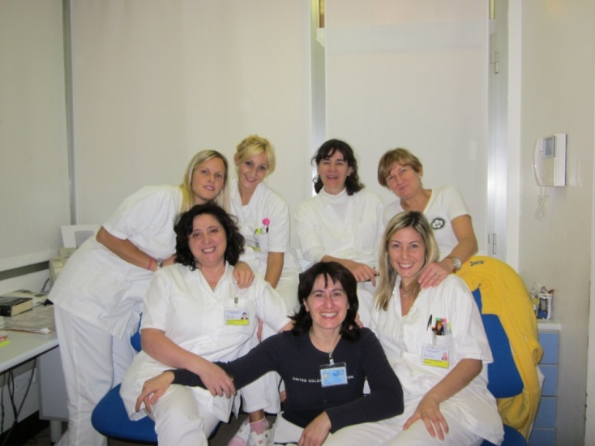
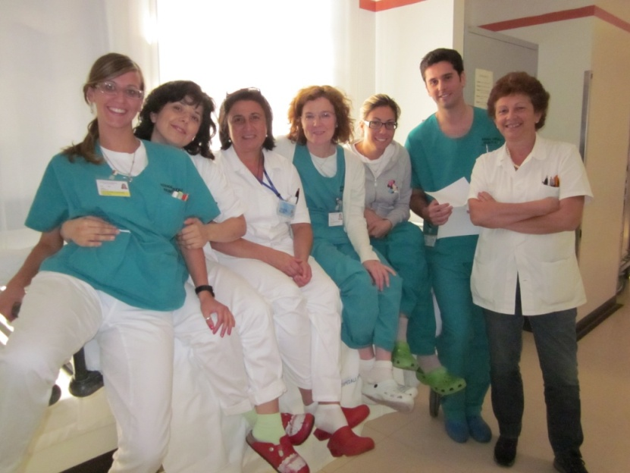
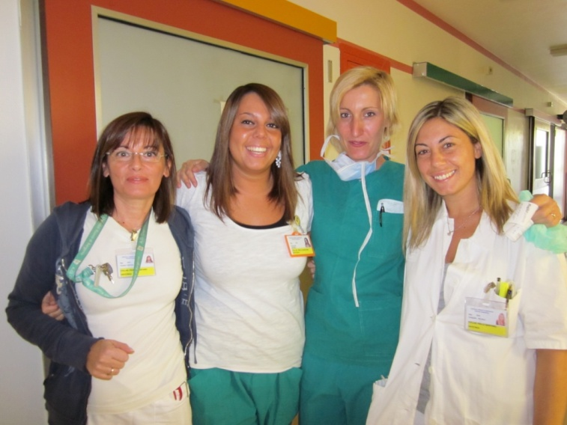
QUELLI… DELLA SALA PARTO
Grazie...

